Slide 1


Slide 2
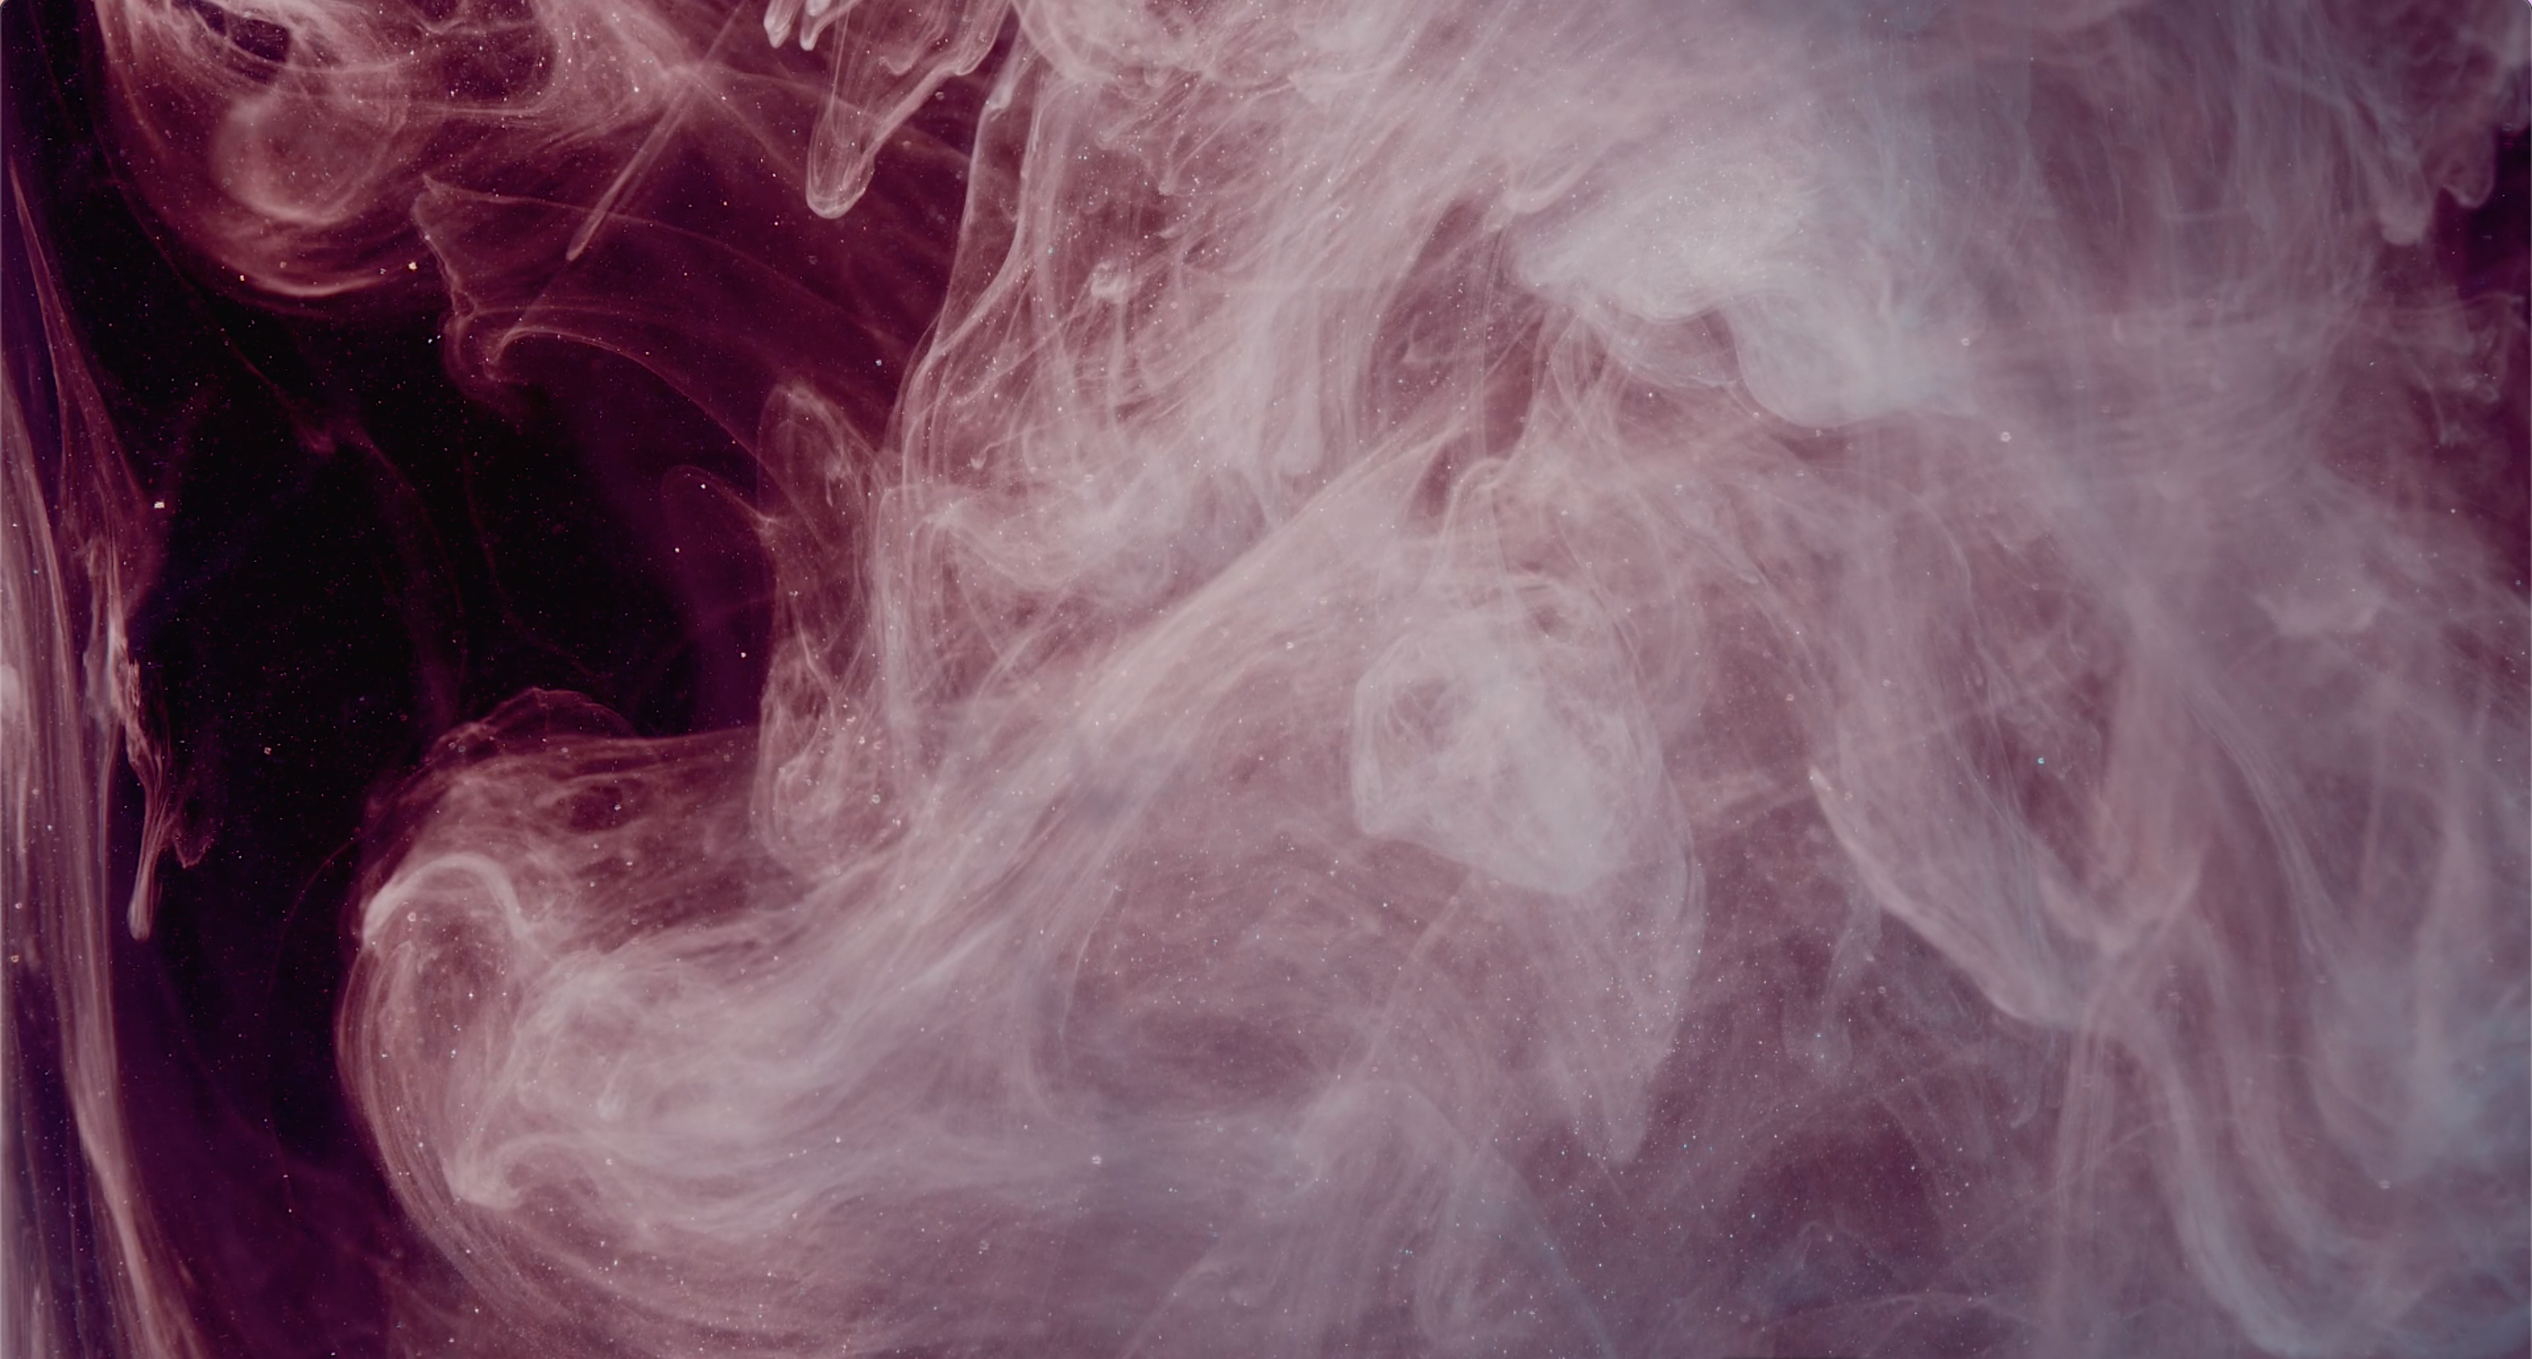
ای روح خدا ساکن در قلب ما
( هستی ما مستی ما
حضورت را ظاهر نما ) x۲

Slide 3
ای روح پادشاه زینت بخش جان ما
( با قدرتت با شکوهت
ما را منور نما ) x۲

Slide 4
می خواهیم هر روزه
از تو ما پر شویم
می خواهیم از کلام و نورت
لبریز شویم (x۲)

Slide 5
ای روح خدا حافظ بر این جان ما
( با آتشت با آن نورت
ما را تو تقدیس نما ) x۲

Slide 6
ای روح پادشاه حاکم بر جان ما
( با قدرتت با حکمتت
ما را هدایت نما ) x۲

Slide 7
می خواهیم هر روزه
از تو ما پر شویم
می خواهیم از کلام و نورت
لبریز شویم (x۲)

